Slide 1
Offb Teil 15 | Kp. 10 - 11

Slide 2
Offenbarung
Kapitel: 22 | Verse: 405

Slide 4
Gerichtsabfolge erste Hälfte der Trübsalszeit

Slide 5
Sieben Siegel
Sieben Posaunen
Wehe
Wehe
Wehe
--------------------
------------- Ereignisse Trübsal-Mitte ----------------

Slide 6
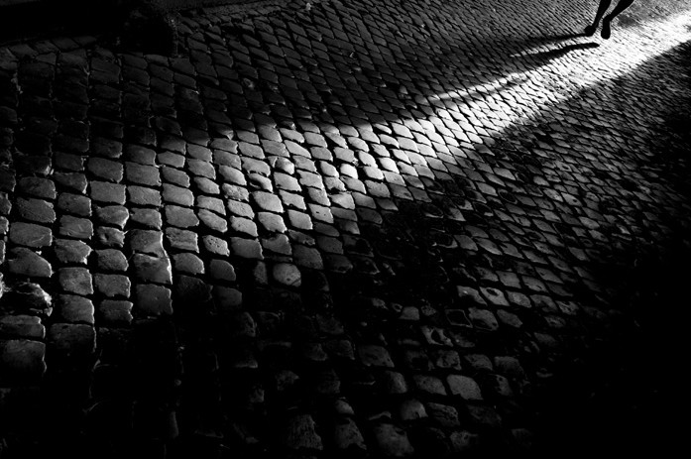
Verschiedene Ereignisse in der
Mitte der Trübsal werfen Licht
und Schatten in die
verbleibende Trübsalszeit!

Slide 19
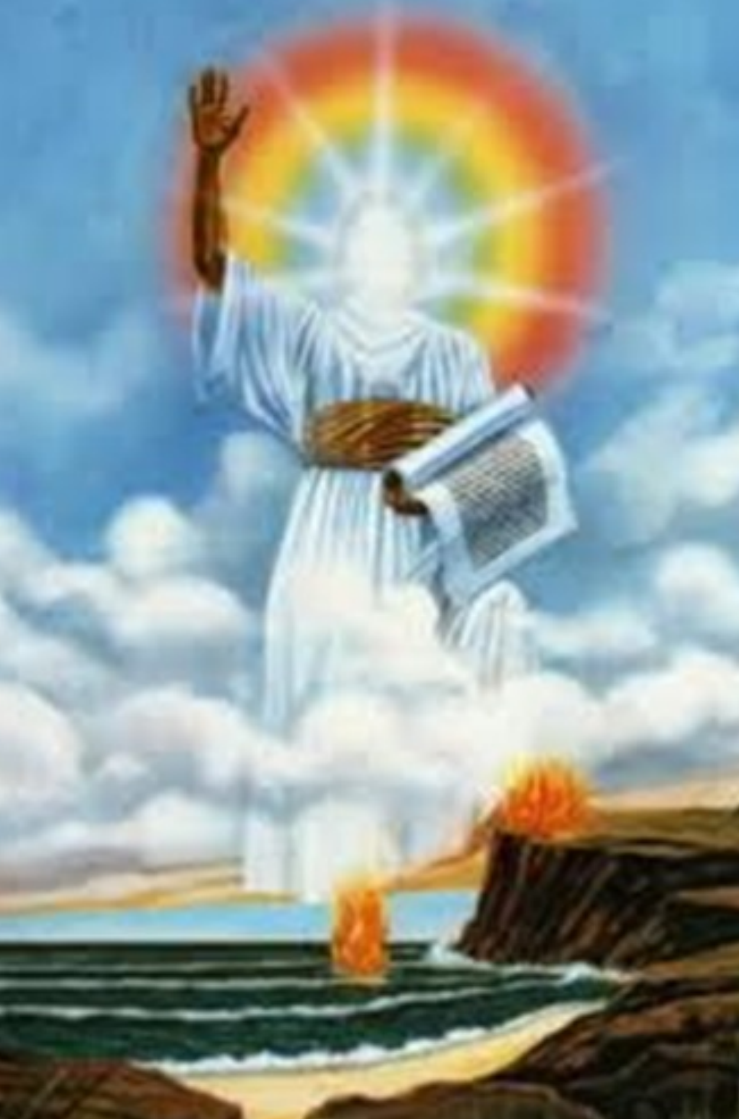
Der Messias nimmt die Erde in Besitz
"Und ich sah einen anderen starken Engel aus dem
Himmel herabkommen, bekleidet mit einer Wolke,
und der Regenbogen ⟨war⟩ auf seinem Haupt, und
sein Angesicht ⟨war⟩ wie die Sonne, und seine Füße
⟨waren⟩ wie Feuersäulen; 2 und er hatte in seiner
Hand ein geöffnetes Büchlein. Und er stellte seinen
rechten Fuß auf das Meer, den linken aber auf die Erde;
3 und er rief mit lauter Stimme, wie ein Löwe brüllt.
Und als er rief, ließen die sieben Donner ihre Stimmen
vernehmen." (10,1-3)

Slide 20
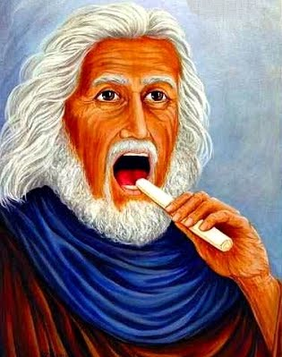
Die Botschaft des Messias - süss und bitter zugleich
"Und die Stimme, die ich aus dem Himmel hörte,
redete wieder mit mir und sprach: Gehe hin, nimm
das geöffnete Buch in der Hand des Engels, der auf
dem Meer und auf der Erde steht! 9 Und ich ging
zu dem Engel und sagte ihm, er möge mir das
Büchlein geben. Und er spricht zu mir: Nimm es
und iss es auf! Und es wird deinen Bauch bitter
machen, aber in deinem Mund wird es süß sein
wie Honig. 10 Und ich nahm das Büchlein aus der
Hand des Engels und aß es auf; und es war in
meinem Mund süß wie Honig, und als ich es gegessen
hatte, wurde mein Bauch bitter gemacht." (10,8-10)

Slide 21
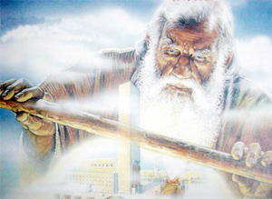
Besitzanspruch des Messias
"Und es wurde mir ein Rohr, gleich einem Stab,
gegeben und gesagt: Steh auf und miss den
Tempel Gottes und den Altar und die, welche
darin anbeten! 2 Und den Hof, der außerhalb
des Tempels ist, lass aus und miss ihn nicht!
Denn er ist den Nationen gegeben worden,
und sie werden die heilige Stadt zertreten
42 Monate." (11,1-2)

Slide 22
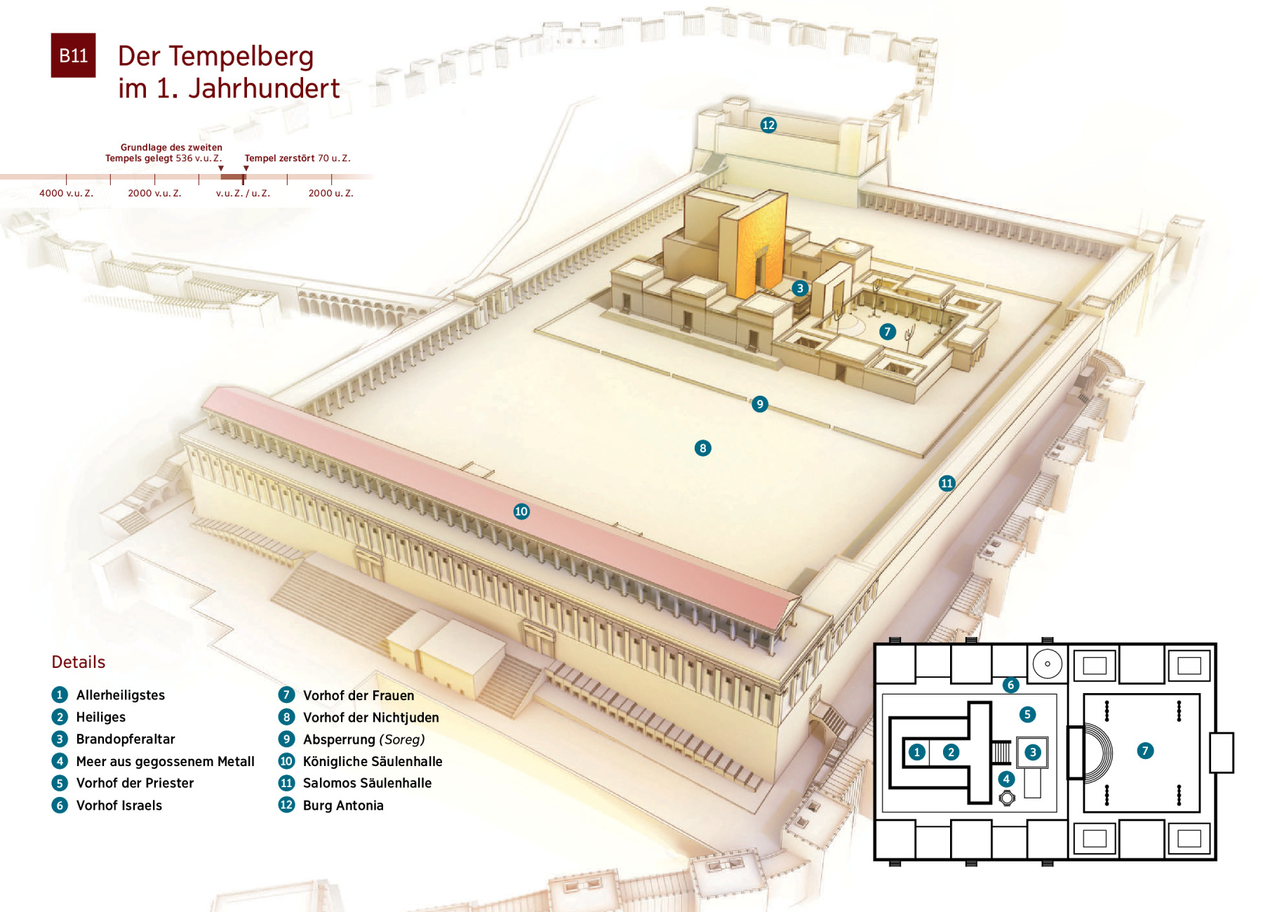

Slide 23
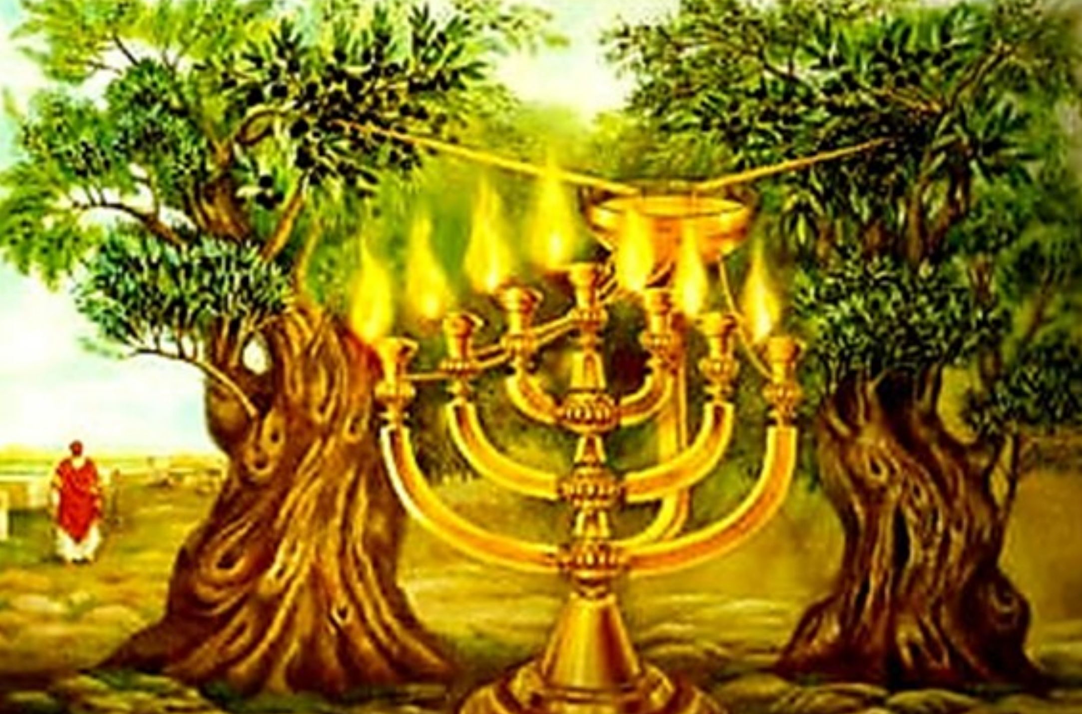
Die zwei Zeugen
"Und ich werde meinen zwei Zeugen ⟨Vollmacht⟩
geben, und sie werden 1260 Tage weissagen, mit
Sacktuch bekleidet. 4 Diese sind die zwei Ölbäume
und die zwei Leuchter, die vor dem Herrn der Erde
stehen. 5 Und wenn jemand ihnen schaden will, so
geht Feuer aus ihrem Mund und verzehrt ihre Feinde;
und wenn jemand ihnen schaden will, muss er ebenso
getötet werden. 6 Diese haben die Macht, den Himmel
zu verschließen, damit während der Tage ihrer
Weissagung kein Regen fällt; und sie haben Gewalt über
die Wasser, sie in Blut zu verwandeln, und die Erde zu
schlagen mit jeder Plage, sooft sie nur wollen." (11,3-6)
Fünfte Vision: Sach 4,1-14
Leuchter aus Gold – zwei Ölbäume

Slide 24
Fünf aussergewöhnliche Abschnitte
in der Heilsgeschichte Gottes
Zeit von Mose und Josua
2. Zeit von Elia und Elisa
3. Zeit von Daniel und seinen drei Freunden
4. Zeit des irdischen Wirkens Jesu Christi und seiner Apostel
5. Zeit der beiden Zeugen (Erste Hälfte Trübsal)

Slide 25
Siebte Posaune (drittes Wehe) | 11,15-19
"Und der siebente Engel posaunte; und es geschahen laute Stimmen
im Himmel, die sprachen: Das Reich der Welt ist unseres Herrn und
seines Christus geworden, und er wird herrschen von Ewigkeit zu
Ewigkeit. ... 19 Und der Tempel Gottes im Himmel wurde geöffnet,
und die Lade seines Bundes wurde in seinem Tempel gesehen; und
es geschahen Blitze und Stimmen und Donner und ein Erdbeben
und ein großer Hagel." (11,15.19)

Slide 26
Offb Teil 15 | Kp. 10 - 11

